Slide 1



MEETING
KOMITE AUDIT
Rabu, 23 Juli 2025

Slide 2

01
AGENDA
Laporan Keuangan Juni 2025
02
Laporan Audit Internal SMT Kuartal 1
03
Laporan Audit Eksternal (CDAKB, SNI Produk & Halal)
04
Laporan Stock Opname per 30 Juni 2025
05
Progress Implementasi SAP di DH

Slide 3
LAPORAN KEUANGAN JUNI 2025
JAN
FEB
MAR
APR
MAY
LK CINT JUNI 2025

Slide 4
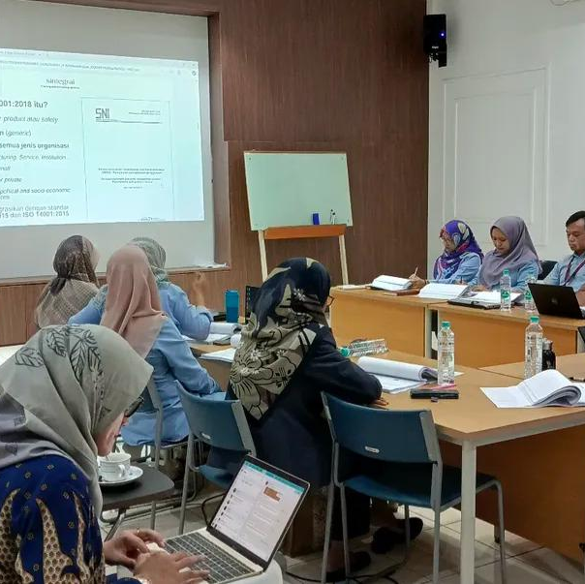
LAPORAN AUDIT INTERNAL SMT Q1 2025
23 - 30 April 2025
Tujuan Audit :
Dalam rangka pemenuhan persyaratan sertifikasi Sistem Manajemen Terintegrasi dan menjaga sistem perusahaan yang sudah berjalan.
Metode Audit :
Interview & Visit On-site
Auditor :
Maudina, Reggi, Kisty, Fitri N.N.E., Fitri Febriani E.P., Adhi P.U., Yulan Septian, Andreas Asmara, dan Rizky Dwi Anggoro.
Observer :
Muhammad Arifin, Raka Putri Agfial, Mega Oktaviani, Yani Sumarni, Rima Budiarti, dan Anysah Murtirinjani.

Slide 5

TEMUAN AUDIT BERDASARKAN KATEGORI
Reference | Departement | Jumlah Temuan
ISO 14001:2015 Klausul: 9.1 Monitoring, Measurement, Analysis and Evaluation | HC&GA | 1
ISO 9001:2015 Klausul: 7.5 Documented information | R&D | 1
ISO 9001:2015 Klausul: 7.5.2 Creating and updating | Sales & Distribution | 1
ISO 9001:2015 Klausul: 8.1 Operational Planning and Control | FIACO | 1
 | Global Sourcing | 1
 | MSD, PRD, R&D, & FIACO | 1
 | PRODUCTIONS | 1
 | R&D | 1
 | Sales & Distribution | 3
 | Sales & Distribution, FIACO | 1
ISO 9001:2015 Klausul: 8.3.2 Design and development planning | R&D | 1
ISO 9001:2015 Klausul: 9.1 Monitoring, measurement, analysis and evaluation | CMS | 1
ISO 9001;2015 Klausul 8.4.2 Type and extent of control | SCM | 1
Grand Total |  | 15
TEMUAN AUDIT BERDASARKAN STATUS

Slide 6
No | Departement | Audit Findings | Reference | Finding Categorization | Impact Probability | Corrective Action for Auditee | Preventive Action for Auditee | Auditee Comments | Due Date | Findings Status
1 | Sales & Distribution | Terdapat Revisi (20 Februari 2025) atas PO Customer - SSM JOG 156 (PO terbit tgl 24 Desember 2024) item barang Ayumi Chair no. 6 yang sudah dijadikan target APS bulanan sebanyak 1.211 pcs. Namun ada revisi jumlah PO menjadi 946 pcs, sehingga ada kelebihan produksi 265 pcs. | ISO 9001:2015 Klausul: 8.1 Operational Planning and Control | Perlu Perhatian | Terdapat kelebihan Finish Goods sebanyak 265 pcs dan menjadi Slow Moving / Unmoving. | SSM harus mengambil sisa Finish Goods 265 pcs Ayumi Chair no. 6. | Membuat dan menetapkan kebijakan terkait dengan waktu tenggat Revisi PO Customer. | 1. Mendorong SSM untuk membeli item yang sudah di PO kan sebelumnya, 2. Mendorong menjual ke DH lain. | 31 July 2025 | Open
2 | Sales & Distribution | Terdapat barang titipan Ayumi Chair no. 6 P Ivory sebanyak 390 pcs milik PT SSM (untuk customer Disdik Sleman) mengendap di gudang Chitose selama 139 hari (SJ nomor 908008323 tanggal 26 Des 2024 ke PT SSM) | ISO 9001:2015 Klausul: 8.1 Operational Planning and Control | Minor | Kerusakan dan kehilangan barang, kapasitas gudang Chitose atas Finish Goods berkurang. | Sales segera mengirimkan barang titipan tersebut ke SSM. | Menetapkan kebijakan dan prosedur untuk barang titipan. | Mendorong pengiriman barang ke gudang SSM. | 31 July 2025 | Open

Slide 7


SERTIFIKASI CDAKB
(CARA DISTRIBUSI ALAT KESEHATAN YANG BAIK)
03
02
DISTRIBUTOR RESMI
01
CINT resmi menjadi distributor penjualan Alkes
PELAKSANAAN AUDIT
Kamis, 05 Juni 2025 via Zoom
Auditor :
1. Noer Afia Subandy, S.S., S.Farm., Apt., M.H.
2. Rohima Zulmaidah Rahanyamtel
IDAK
Ijin Terbit tanggal : 14 Februari 2025
SERTIFIKASI CDAKB
Sertifikat terbit tanggal : 12 Juli 2025

Slide 8
LAPORAN AUDIT CDAKB
TEMUAN AUDIT BERDASARKAN KLAUSUL
TEMUAN AUDIT BERDASARKAN STATUS
100%
ALL CLOSED
Total: 15 Temuan

Slide 9


UPDATE PROSES SERTIFIKASI SNI PRODUK FURNITURE & HALAL
Upload Data Produk ke Si Halal
04
21-31 Juli 2025
Pendampingan Halal
02
10-11 Juli 2025
05
Audit SNI Produk Tahap 2 Onsite dan Audit Halal
Audit Dokumen SNI Produk Tahap 1
03
Pemenuhan Persyaratan SNI Produk & Halal
01
21 Juli 2025
Estimasi Agustus 2025
Maret 2025

Slide 10
HASIL STOCK OPNAME PER 30 JUNI 2025

Slide 11

Progress Implementasi
SAP di DH
Trijati Primula
Delta Furindotama
Sejahtera Wahana Gemilang
Progress DHIS DH
NO | DIRECT HOLDING | APLIKASI & SAP | IMPLEMENTASI & TRAINING USER | SUPPORT APLIKASI & SAP | OPERASIONAL | NOTE
1 | CHITOSE C ENGINEERING INDONESIA | 100 | 100 | 0 | 0 | Go live done
2 | SINAR SEJAHTERA MANDIRI | 0 | 0 | 0 | 0 | Coming Soon
3 | SEJAHTERA PALEMBANG FURINDO | 0 | 0 | 0 | 0 | Coming Soon
4 | MEGA INTI MANDIRI | 0 | 0 | 0 | 0 | Coming Soon
5 | SAMARINDA FURINDO | 0 | 0 | 0 | 0 | Coming Soon

Slide 12


TERIMAKASIH

